Slide 1


Slide 2

Guião 6

Slide 3
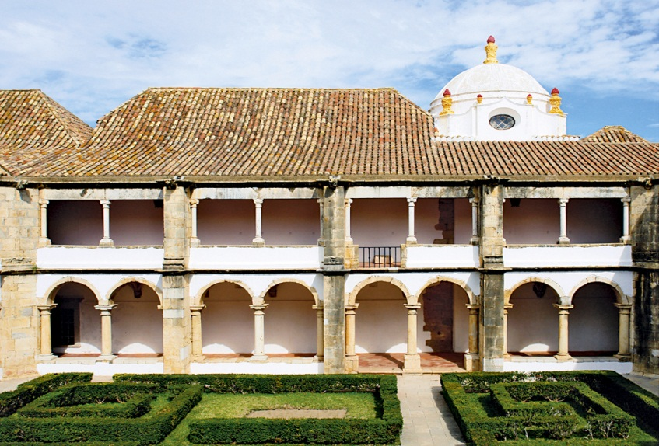
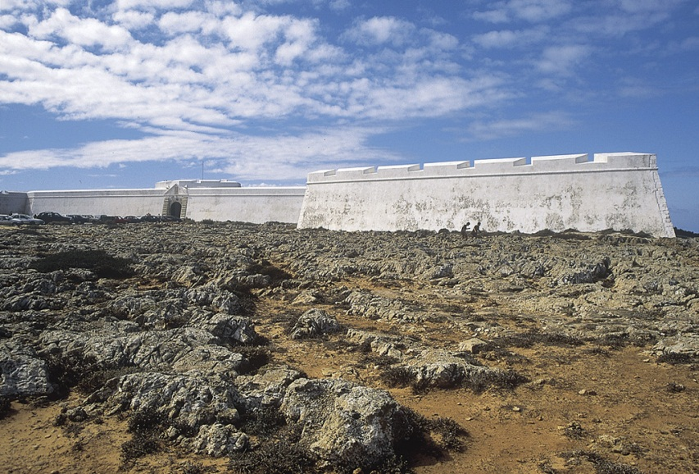
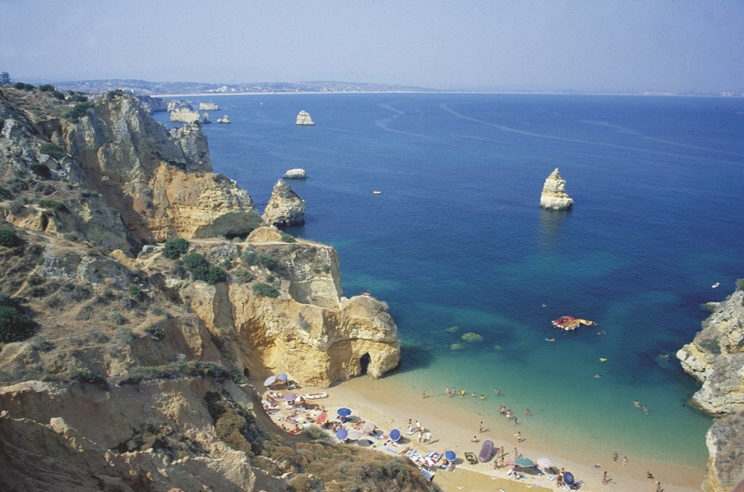
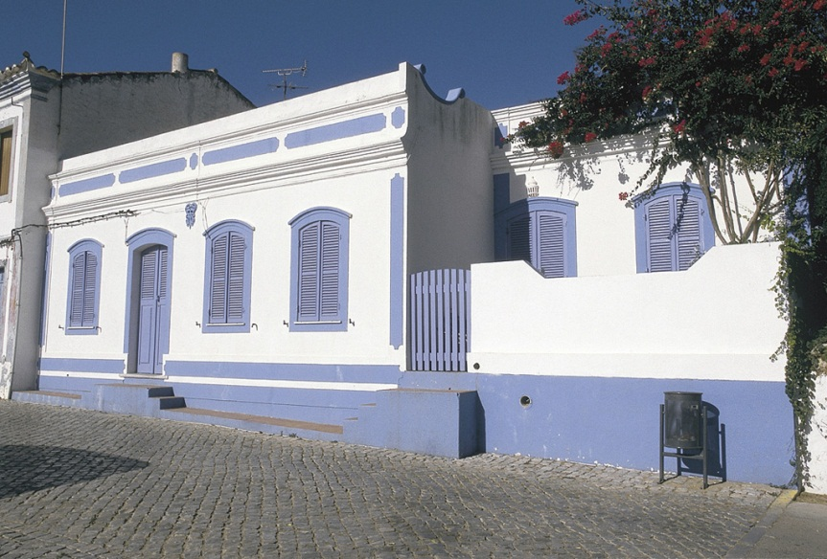
1
2
3
4

Slide 4

Museu Municipal de Faro (instalado no Convento N. Sra. Assunção)
1

Slide 5
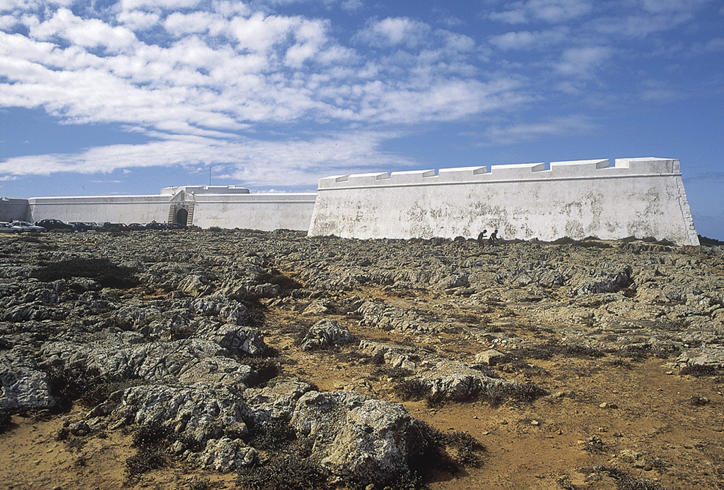
Fortaleza de Sagres
2

Slide 6

Praia de Lagos
3

Slide 7

Casa típica do Algarve
4

